Slide 1
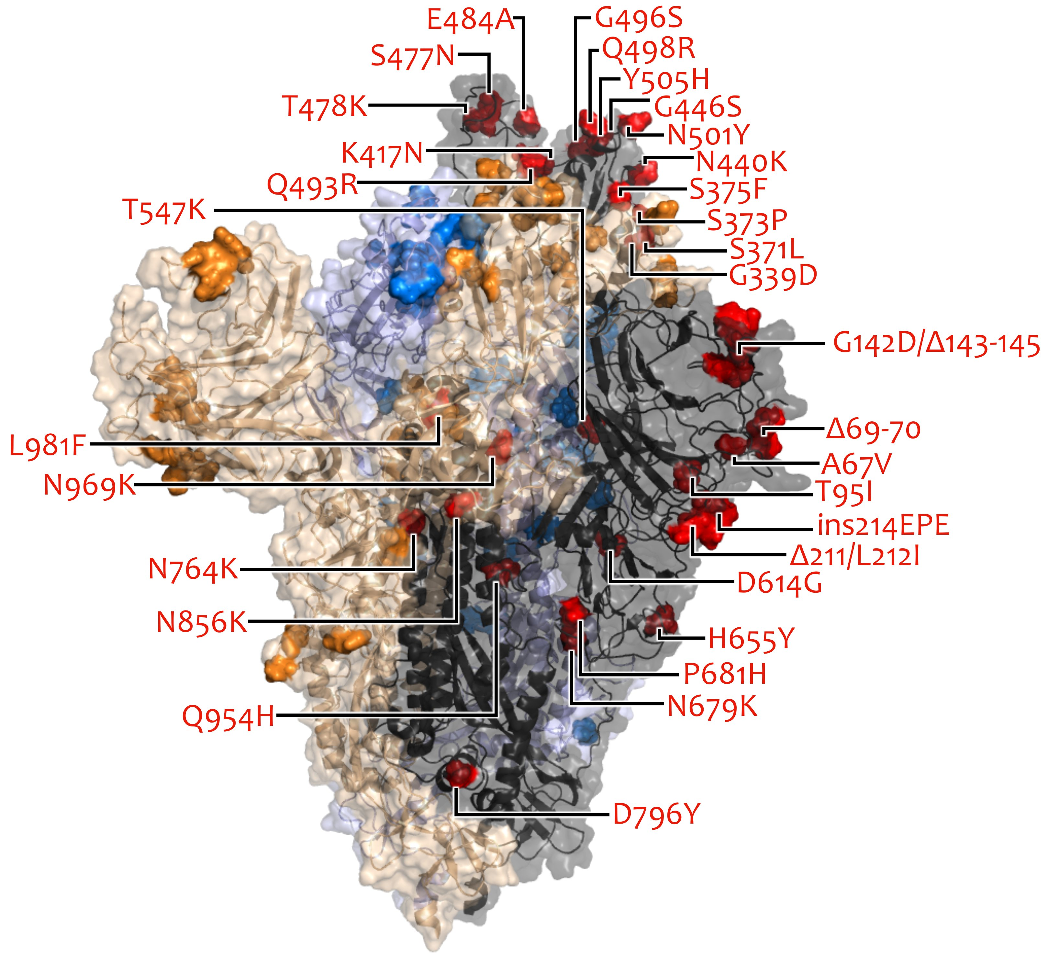
VOC/VOI in Deutschland aktuelle Situation
FG36, FG32, MF1, MF2, MF4, AG Evo, FG17 Berlin, 06.07.2022

Slide 2
VOC Anteile (Datenstand: 05.07.2022)
KW 2022 | Omikron
 | BA.1 | BA.2 | BA.3 | BA.4 | BA.5 | BA.2.12.1
15 | 2,8 % | 96,7 % | < 0,1 % | < 0,1 % | 0,2 % | 0 %
16 | 1,6 % | 97,6 % | < 0,1 % | 0,1 % | 0,2 % | 0,2 %
17 | 1,1 % | 97,7 % | 0 % | 0,1 % | 0,7 % | 0,2 %
18 | 0,5 % | 97,0 % | 0 % | 0,3 % | 1,7 % | 0,9 %
19 | 0,3 % | 95,0 % | < 0,1 % | 0,7 % | 3,5 % | 1,4 %
20 | 0,2 % | 91,2 % | < 0,1 % | 1,3 % | 6,8 % | 2,7 %
21 | 0,2 % | 82,5 % | < 0,1 % | 2,7 % | 14,3 % | 3,5 %
22 | < 0,1 % | 62,6 % | 0 % | 4,5 % | 32,5 % | 5,4 %
23 | 0 % | 41,5 % | 0 % | 5,9 % | 52,2 % | 5,7 %
24 | < 0,1 % | 26,8 % | 0 % | 7,4 % | 65,7 % | 3,9 %
25 | 0 % | 16,1 % | 0 % | 6,7 % | 77 % | 3,6%

Slide 3
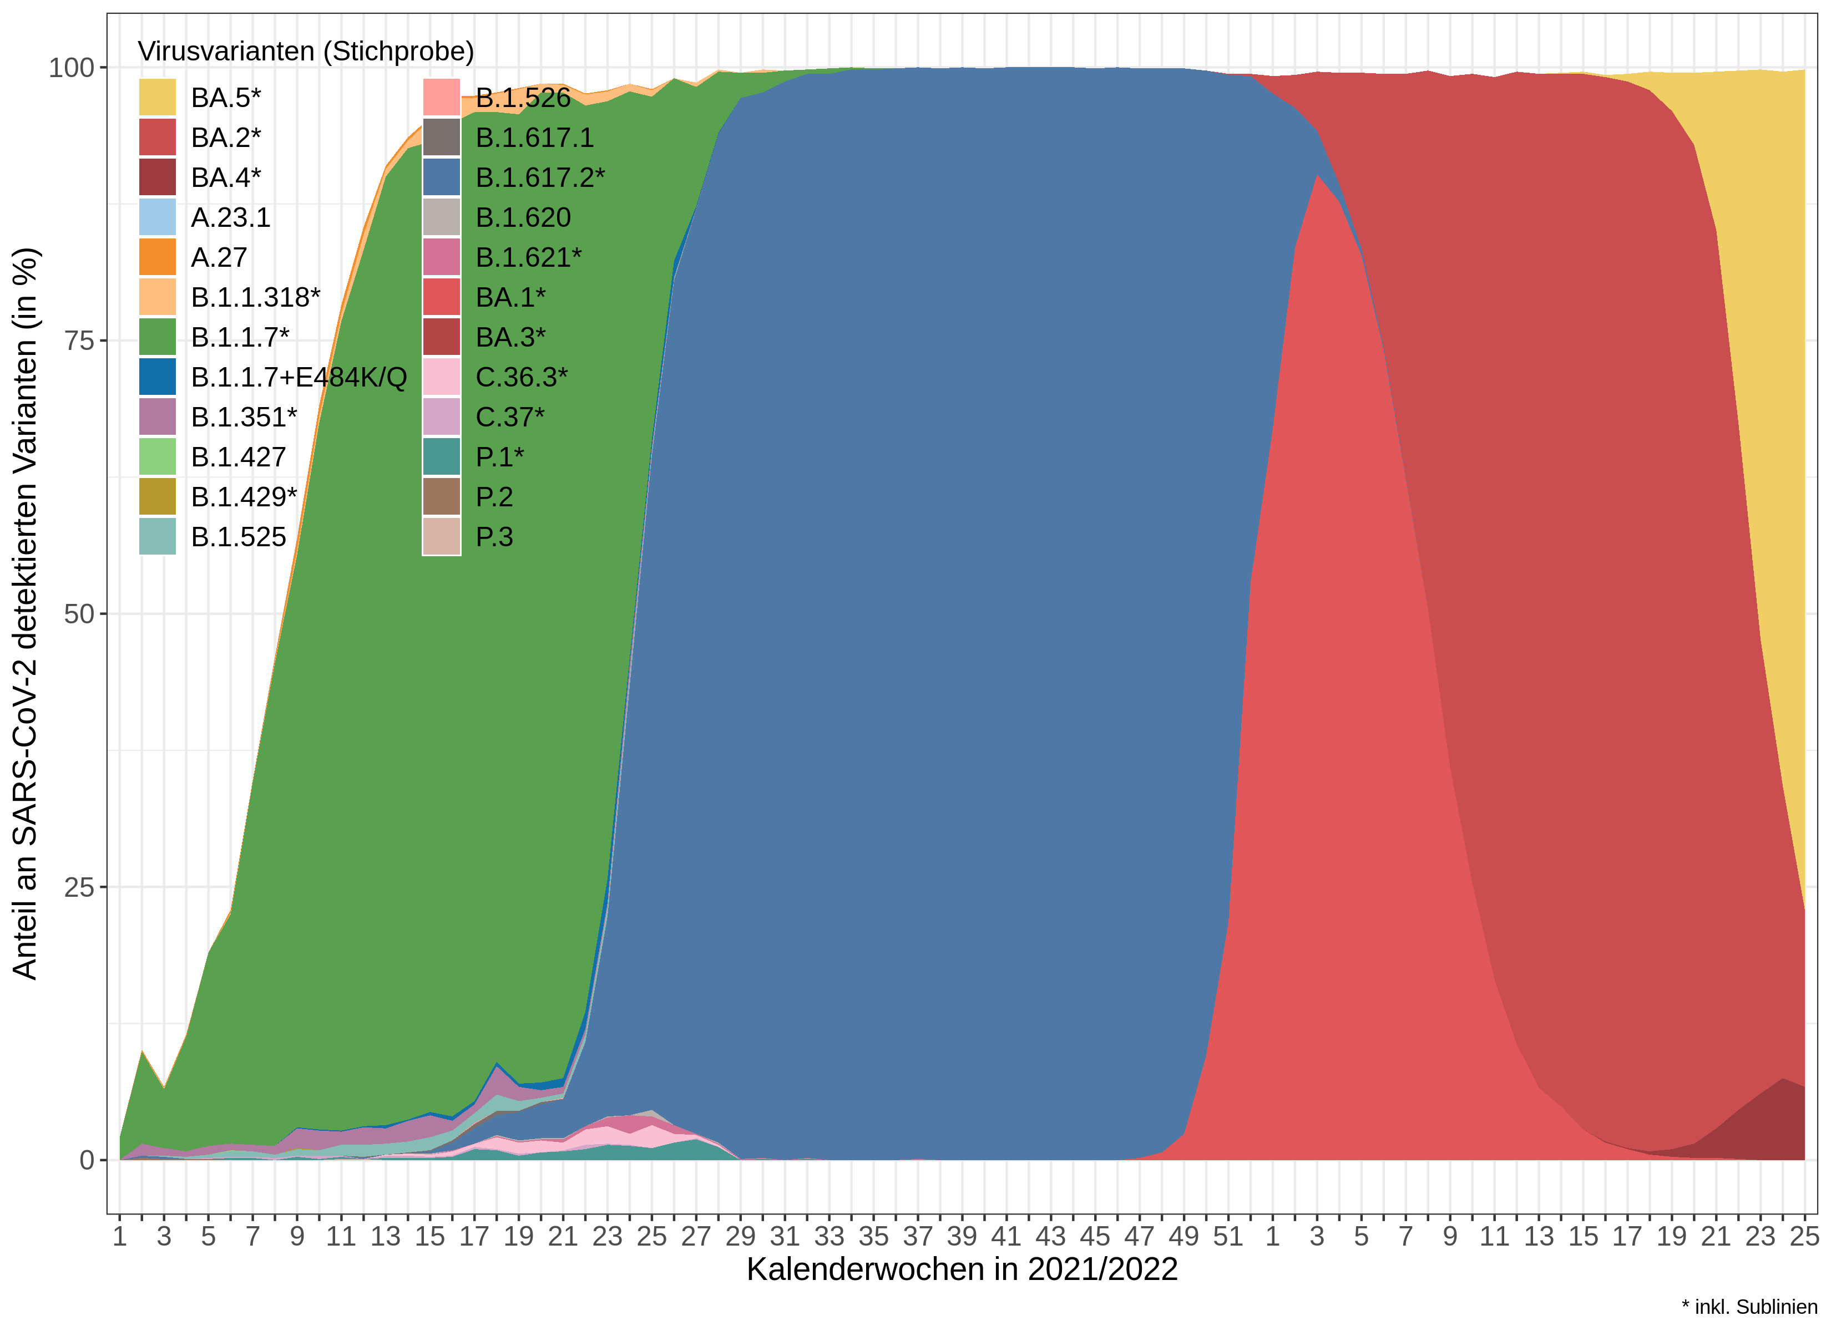
Omikron-Sublinien Anteile (Datenstand: 06.07.2022)
KW25/2022 (Stichprobe)
Omikron 99.8%
BA.5 77,0%
BA.2 16,1%
BA.4 6,7%
Not assigned 0%
Nachweise im gesamten Datensatz:
BA.5* 21938 (12699 in Stichprobe)
BA.4* 2701 (1541 in Stichprobe)
BA.2.12.1 2833 (1477 in Stichprobe)
* einschließlich Sublinien

Slide 4
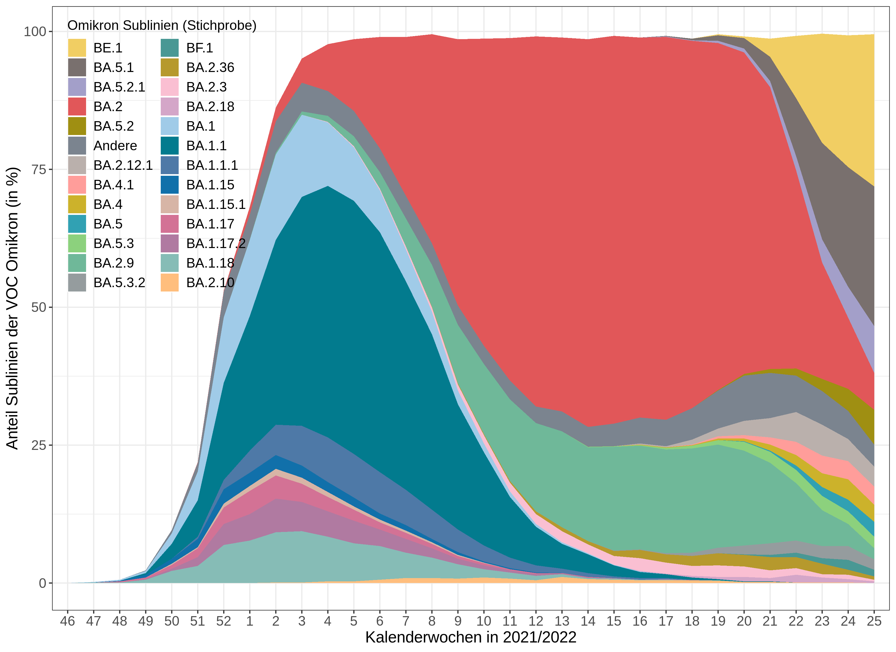
Omikron-Sublinien Anteile (Datenstand: 27.06.2022)
KW25/2022 (Stichprobe)
Omikron 99.8%
BE.1 26.7%
BA.5.1 25.3%
BA.5.2.1 8.5%
BA.2 6.7%
BA.5.2 6.3%
Not assigned 0%
Nachweise im gesamten Datensatz:
BA.5* 21938 (12699 in Stichprobe)
BA.4* 2701 (1541 in Stichprobe)
BA.2.12.1 2833 (1477 in Stichprobe)
* einschließlich Sublinien

Slide 5
Nachweise Rekombinanten (Datenstand: 27.06.2022)
Linie | Nachweise
XD | 1
XE | 53
XF | 0
XG | 43
XH | 4
XJ | 1
XK | 0
XL | 0
XM | 383
XN | 1
XP | 0
XQ | 3
Linie | Nachweise
XR | 0
XS | 0
XT | 0
XU | 0
XV | 1
XW | 53
XY | 0
XZ | 3
XAA | 0
XAB | 117
XAC | 1
Linie | Nachweise
XAD | 84
XAE | 0
XAF | 2
XAG | 6
XAH | 4
Hinweis:
Im Wochenbericht wird die Anzahl und Anteile der Rekombinanten aus der Stichprobe in der Tabelle zum Download aufgeführt.
Datenquelle: Globale Daten: DESH + IMS-SC2 Labornetzwerk.
Nachweis mittels Screening nach Markermutationen und
Pangolin Zuordnung.

Slide 6
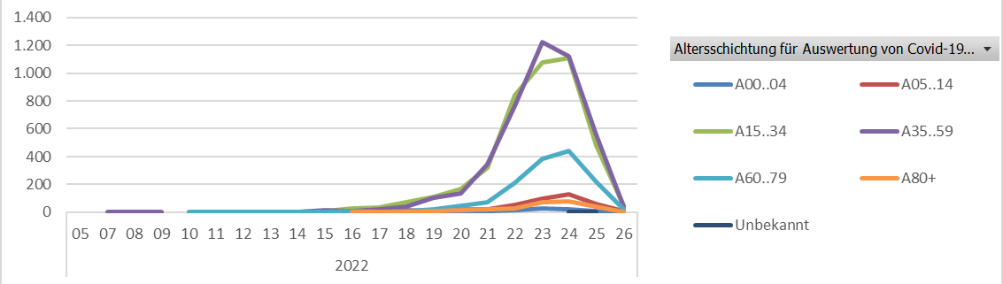
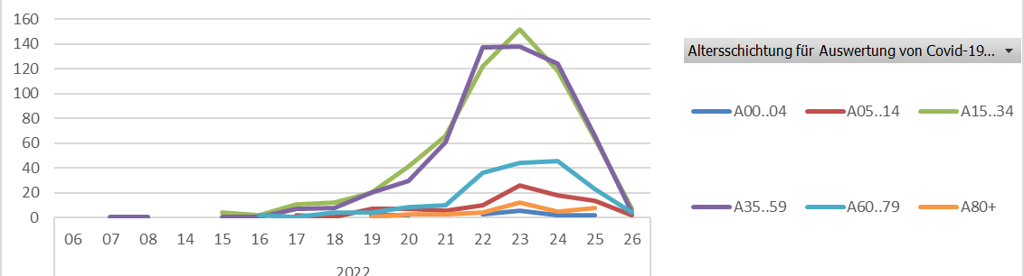
BA.5
BA.4
Seqs: 21.938 davon 12.699 in Stichprobe
8.191 Fälle im Meldesystem bis 05.07.2022
Hospitalisiert: 144 (1,8 %); 6.438 (79 %) NA
Verstorben: 4 (3x 60-79; 1x 80+)
Seqs: 2.701 davon 1.541 in Stichprobe
1.551 Fälle im Meldesystem bis 05.07.2022
Hospitalisiert: 22 (1,4 %) ; 996 (64 %) NA
Verstorben: 1
Datenstand 05.07.2022

Slide 7
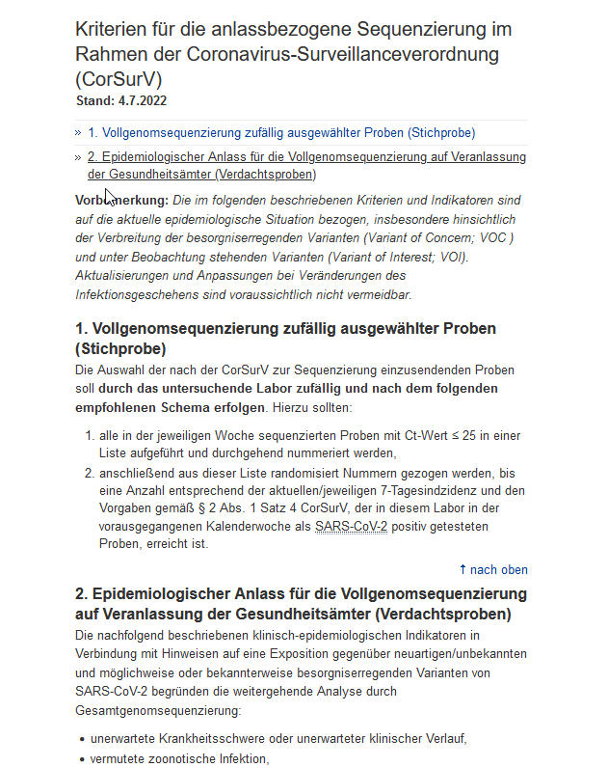
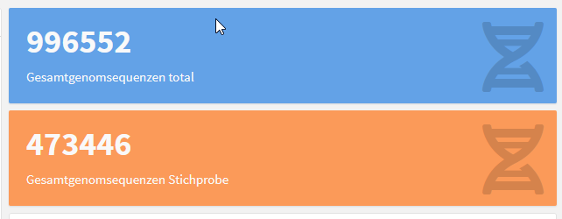
Gesamtgenomsequenzierungen & CorSurV
www.rki.de/corsurv

